Slide 1
PMP Schnittstellen-Entwurf

Slide 2
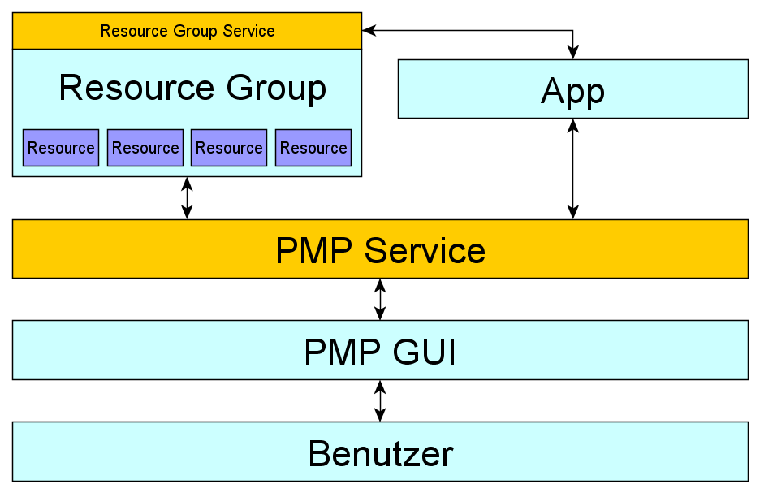
Systemarchitektur

Slide 3
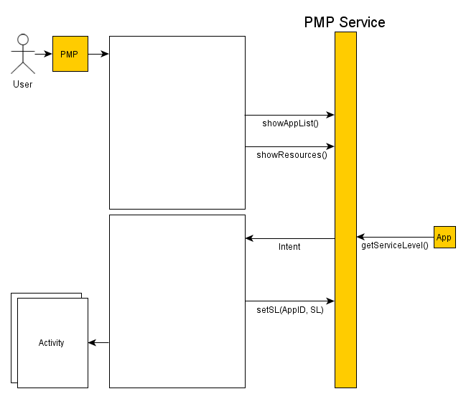
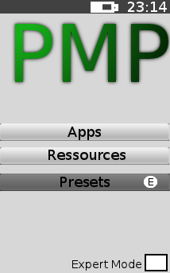
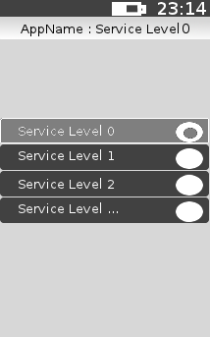
PMP-Service und GUI

Slide 4
GUI-Team: Implementierung und Test
Inhalt der Intents mit Interne-Daten-Team entscheiden
Intents vs. Direkte Methodenabrufen
Alle Activities implementieren
Test: ein Intern-Objekt erstellen, eine Activity damit starten (Klassen von PMP-Service benutzen ist möglich)
Bis zur Service-Intergration: Dummy Funktionen (auch mit ID-Team besprechen)

Slide 5
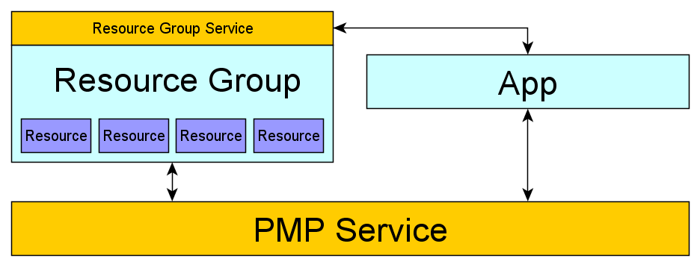
PMP-Service und Resourcengruppe

Slide 6
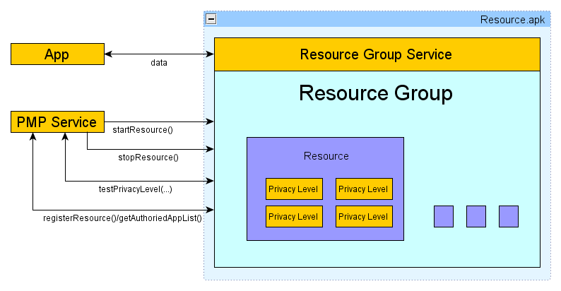
PMP-Service und Resourcengruppe (2)

Slide 7
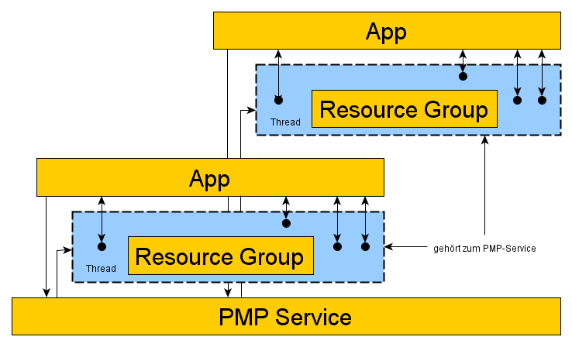
System: Threading
Bitte Abstand halten!!

